Slide 1


面向数据流的设计方法（二）

Slide 2
事务分析
虽然在任何情况下都可以使用变换分析方法设计软件结构，但是在数据流具有明显的事务特点时，也就是有一个明显的“发射中心”（事务中心）时，还是以采用事务分析方法为宜。
事务分析的设计步骤和变换分析的设计步骤大部分相同或类似，主要差别仅在于由数据流图到软件结构的映射方法不同：

Slide 3
事务分析
由事务流映射成的软件结构包括一个接收分支和一个发送分支；
映射接收分支：从事务中心的边界开始，把沿着接收流通路的处理映射成模块；
发送分支的结构包含一个调度模块，它控制下层的所有活动模块；
把数据流图中的每个活动流通路映射成与它的流特征相对应的结构。

Slide 4
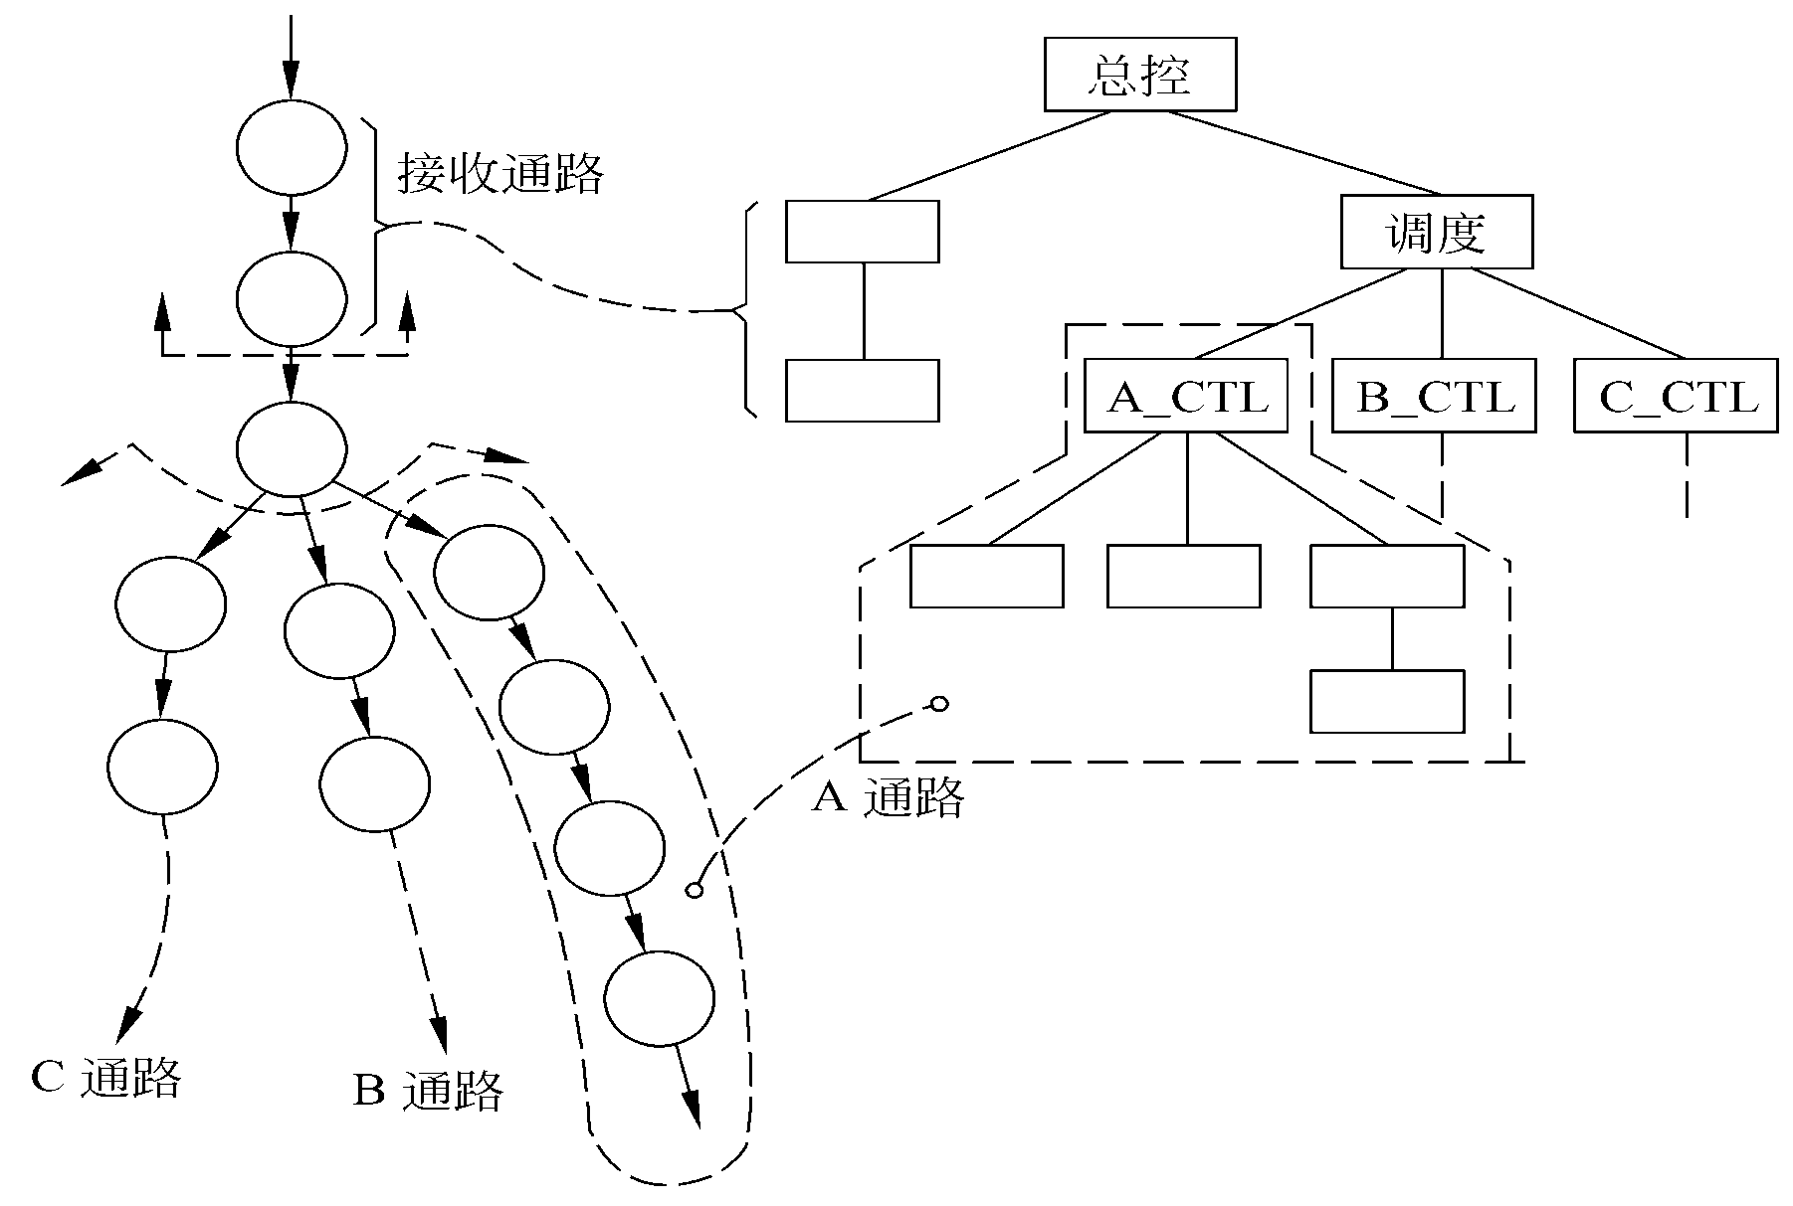

Slide 5
设计优化
一个不能工作的“最佳设计”没有任何实际意义。
应该在设计的早期阶段尽量对软件结构进行精化 。
设计优化应该力求做到在有效的模块化的前提下使用最少量的模块，以及在能够满足信息要求的前提下使用最简单的数据结构。

Slide 6
设计优化
可以用下述方法对时间起决定性作用的软件进行优化：
在不考虑时间因素的前提下开发并精化软件结构；
在详细设计阶段选出最耗费时间的那些模块，仔细地设计它们的处理过程（算法），以求提高效率；
使用高级程序设计语言编写程序；
在软件中孤立出那些大量占用处理机资源的模块；
必要时重新设计或用依赖于机器的语言重写上述大量占用资源的模块的代码，以求提高效率。

